Slide 1


Slide 2
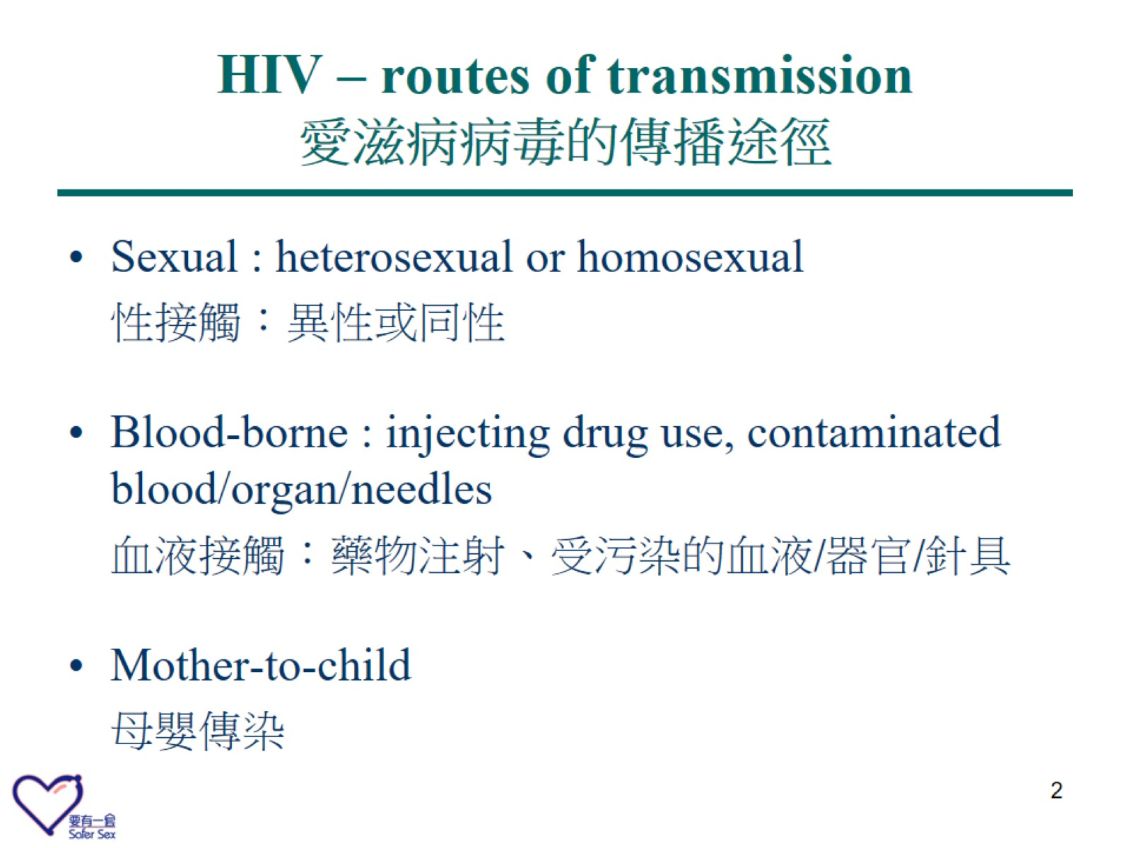
HIV – routes of transmission 愛滋病病毒的傳播途徑

Slide 3
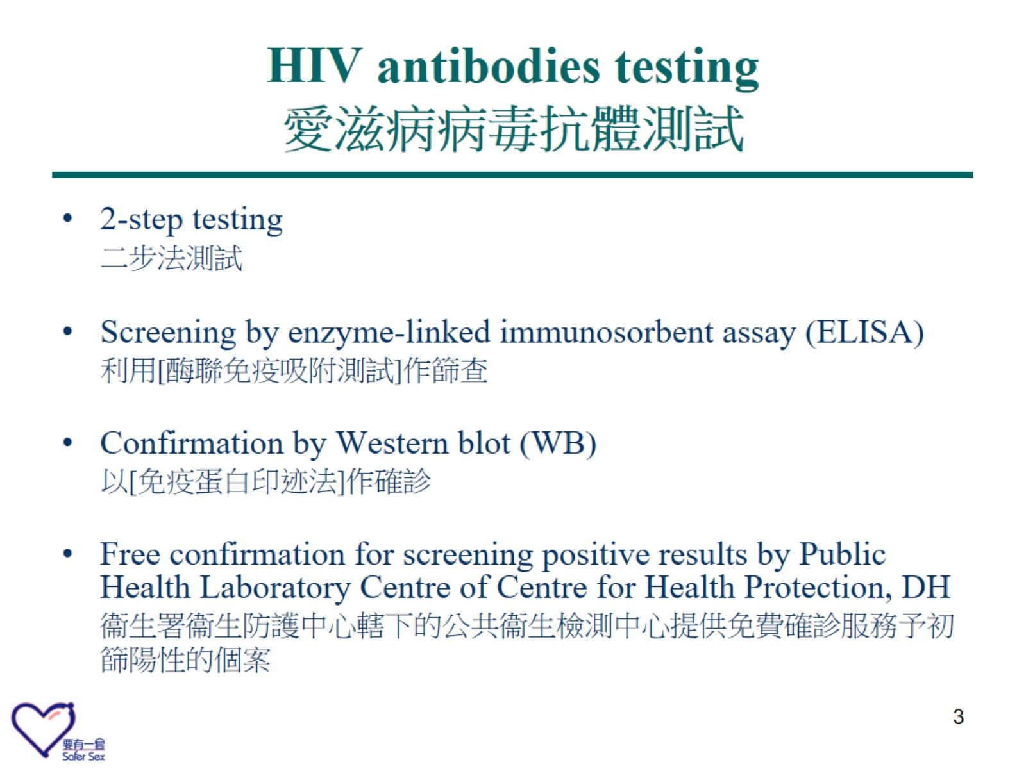
HIV antibodies testing 愛滋病病毒抗體測試

Slide 4
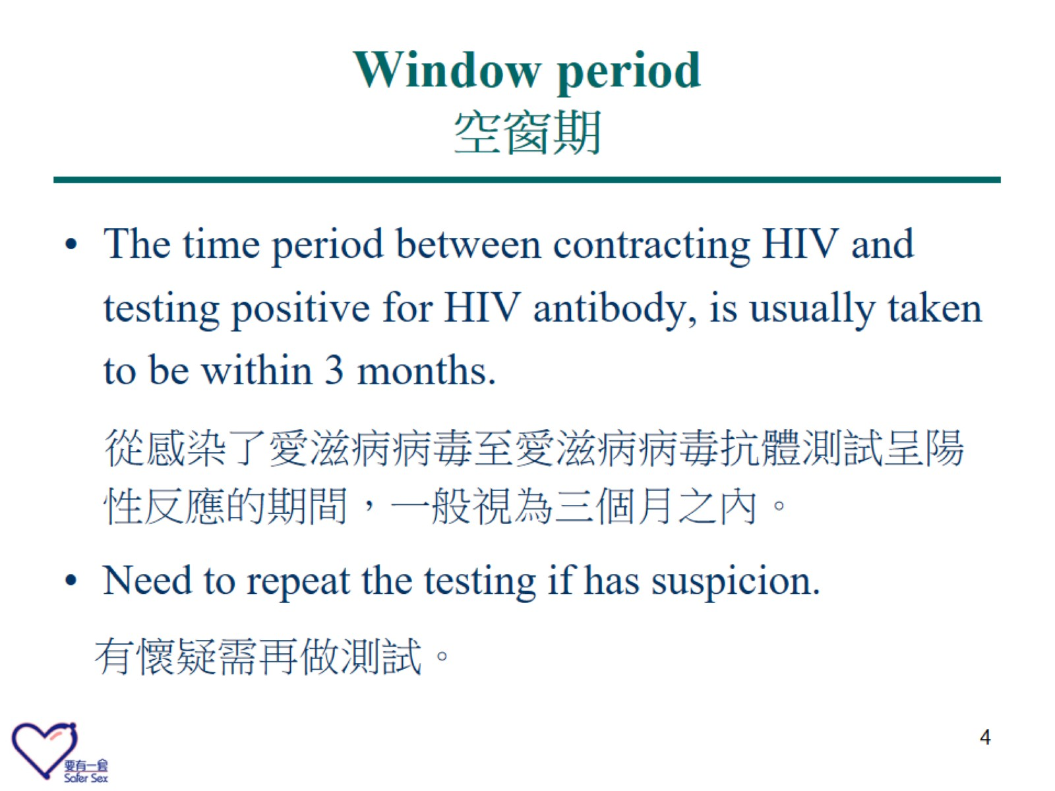
Window period 空窗期

Slide 5
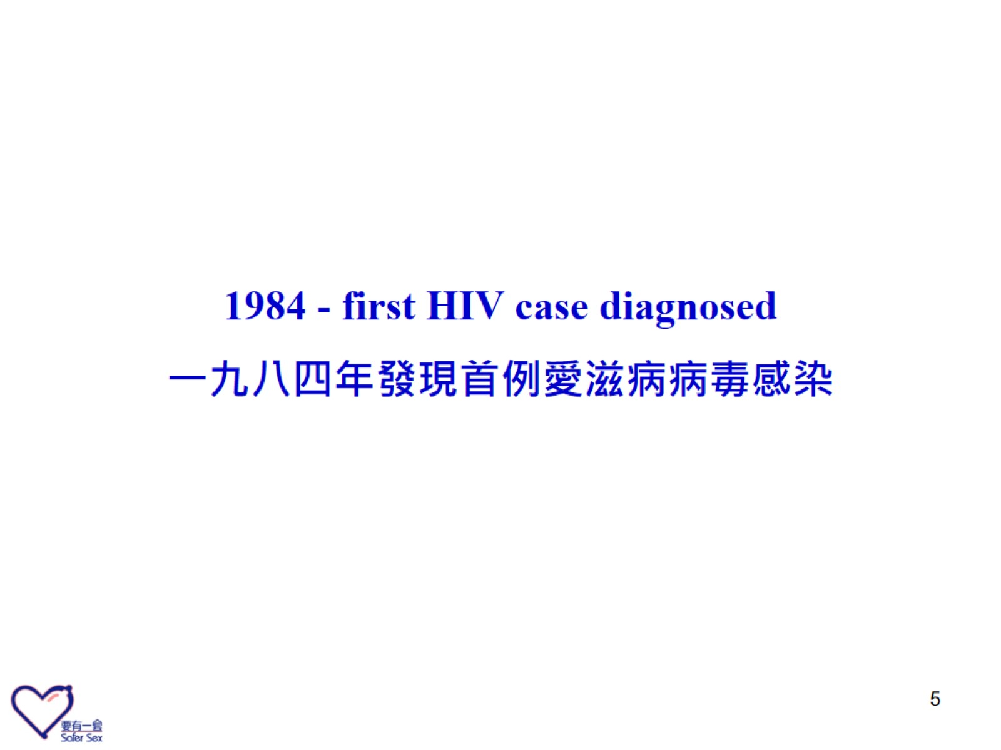

Slide 6
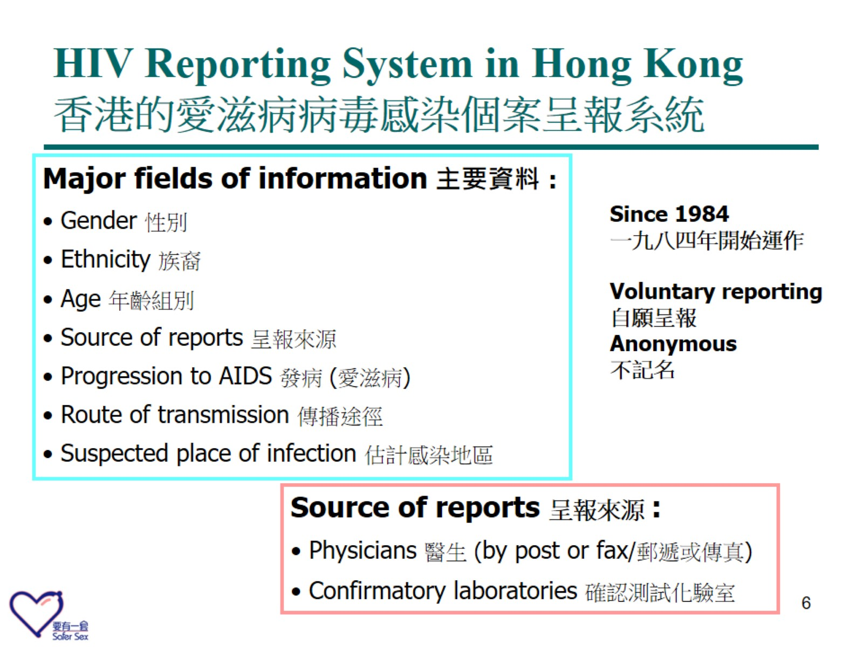

Slide 7
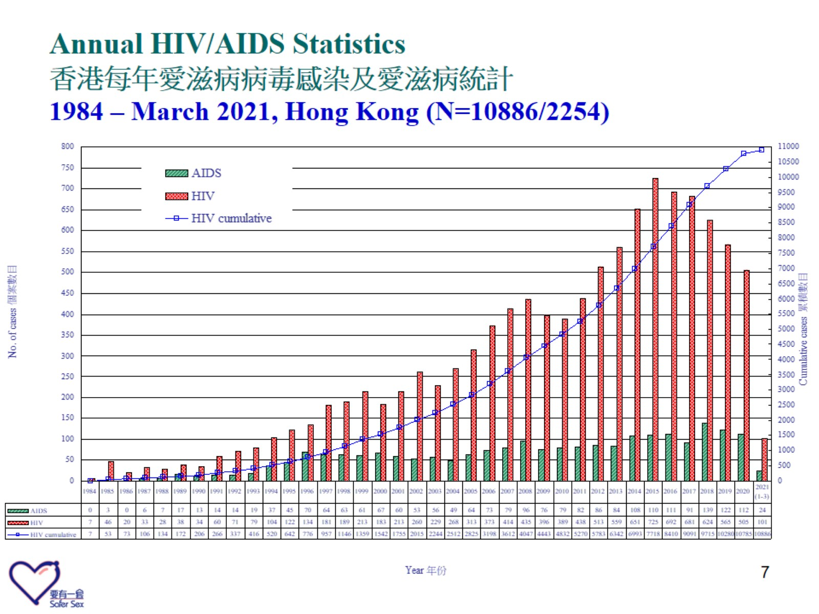
Annual HIV/AIDS Statistics 香港每年愛滋病病毒感染及愛滋病統計 1984 – March 2021, Hong Kong (N=10886/2254)

Slide 8
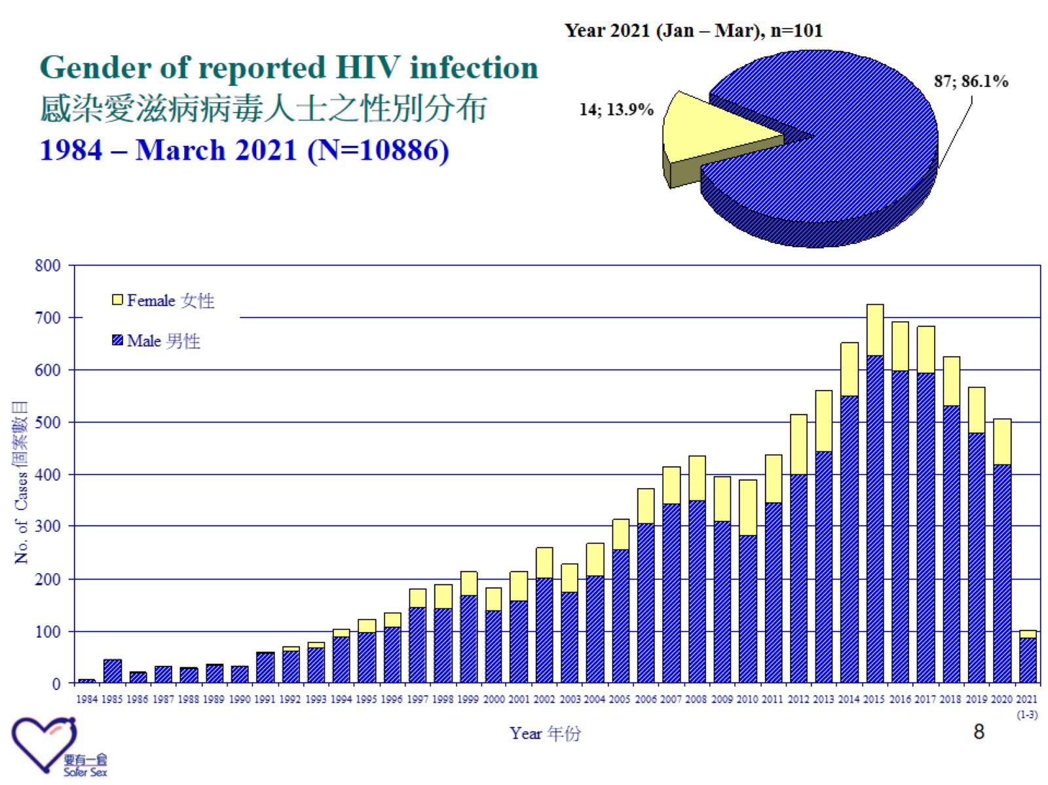

Slide 9
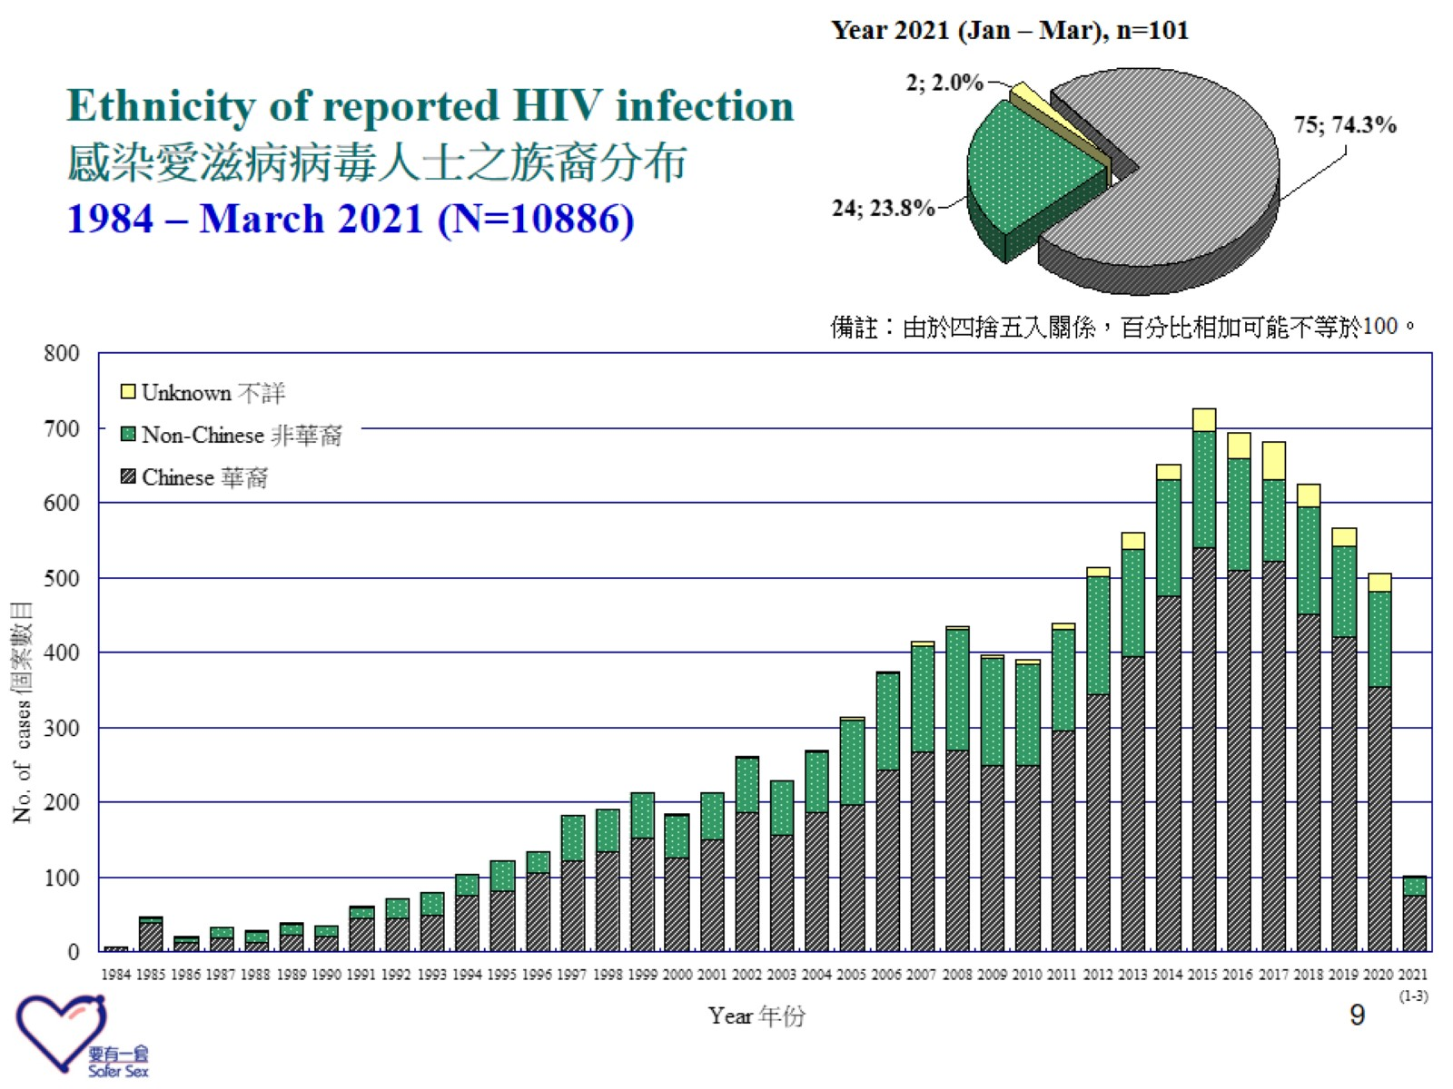

Slide 10
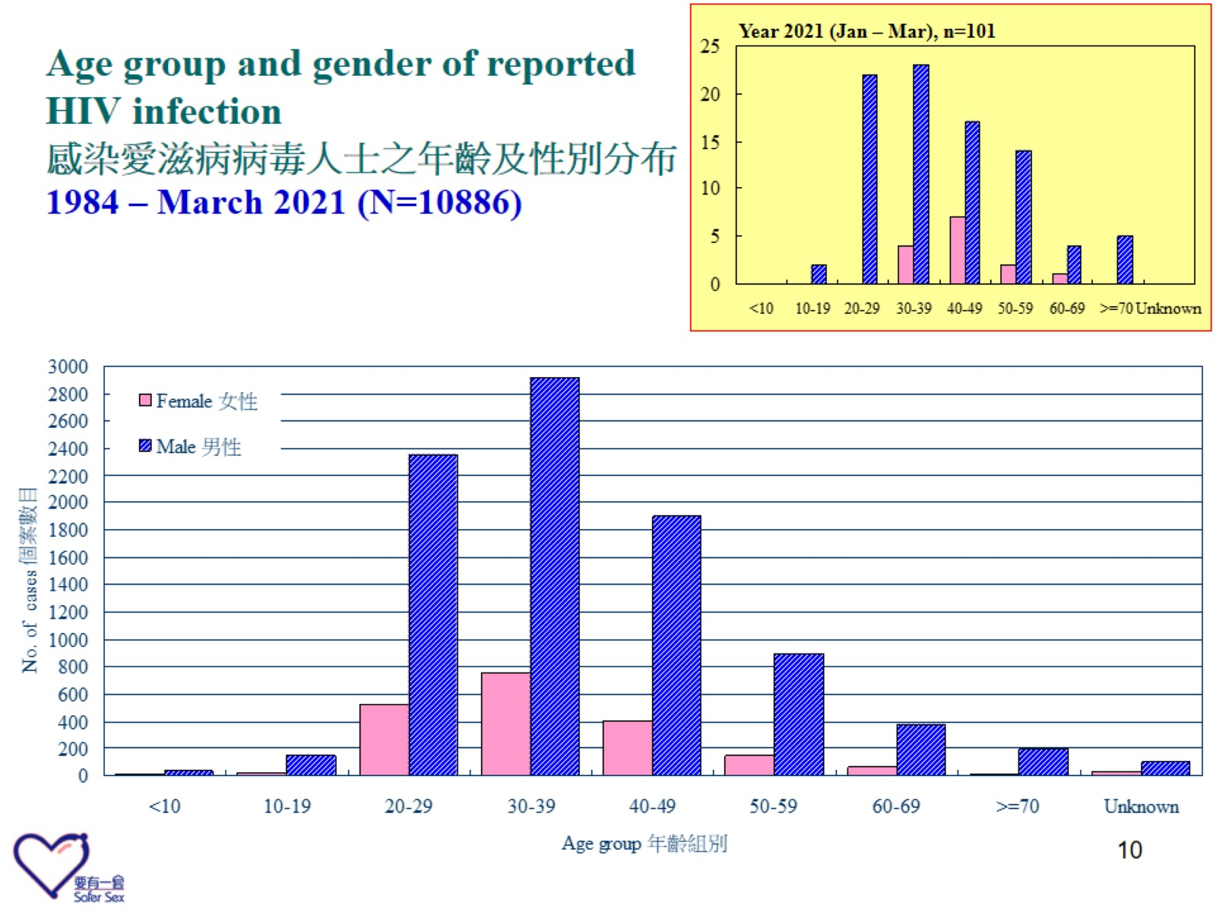
Age group and gender of reported HIV infection 感染愛滋病病毒人士之年齡及性別分布 1984 – March 2021 (N=10886)

Slide 11
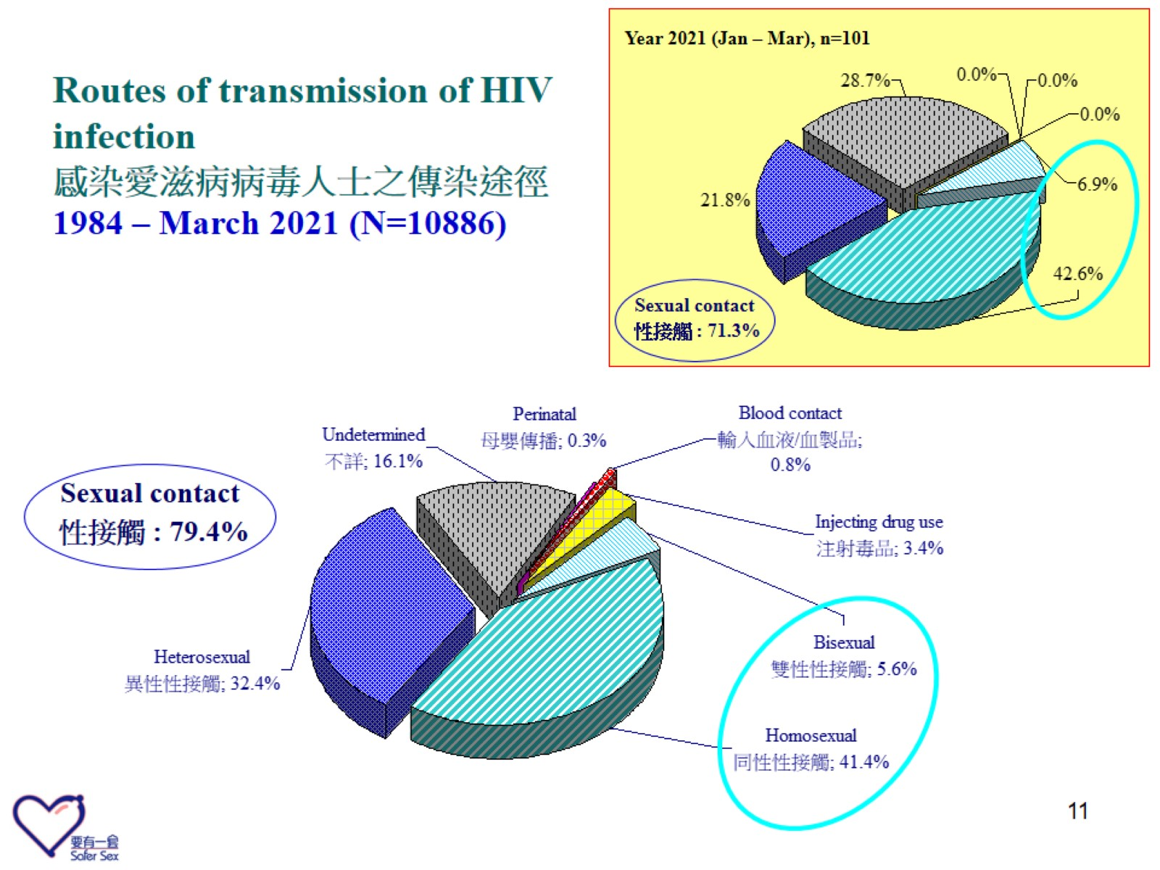

Slide 12
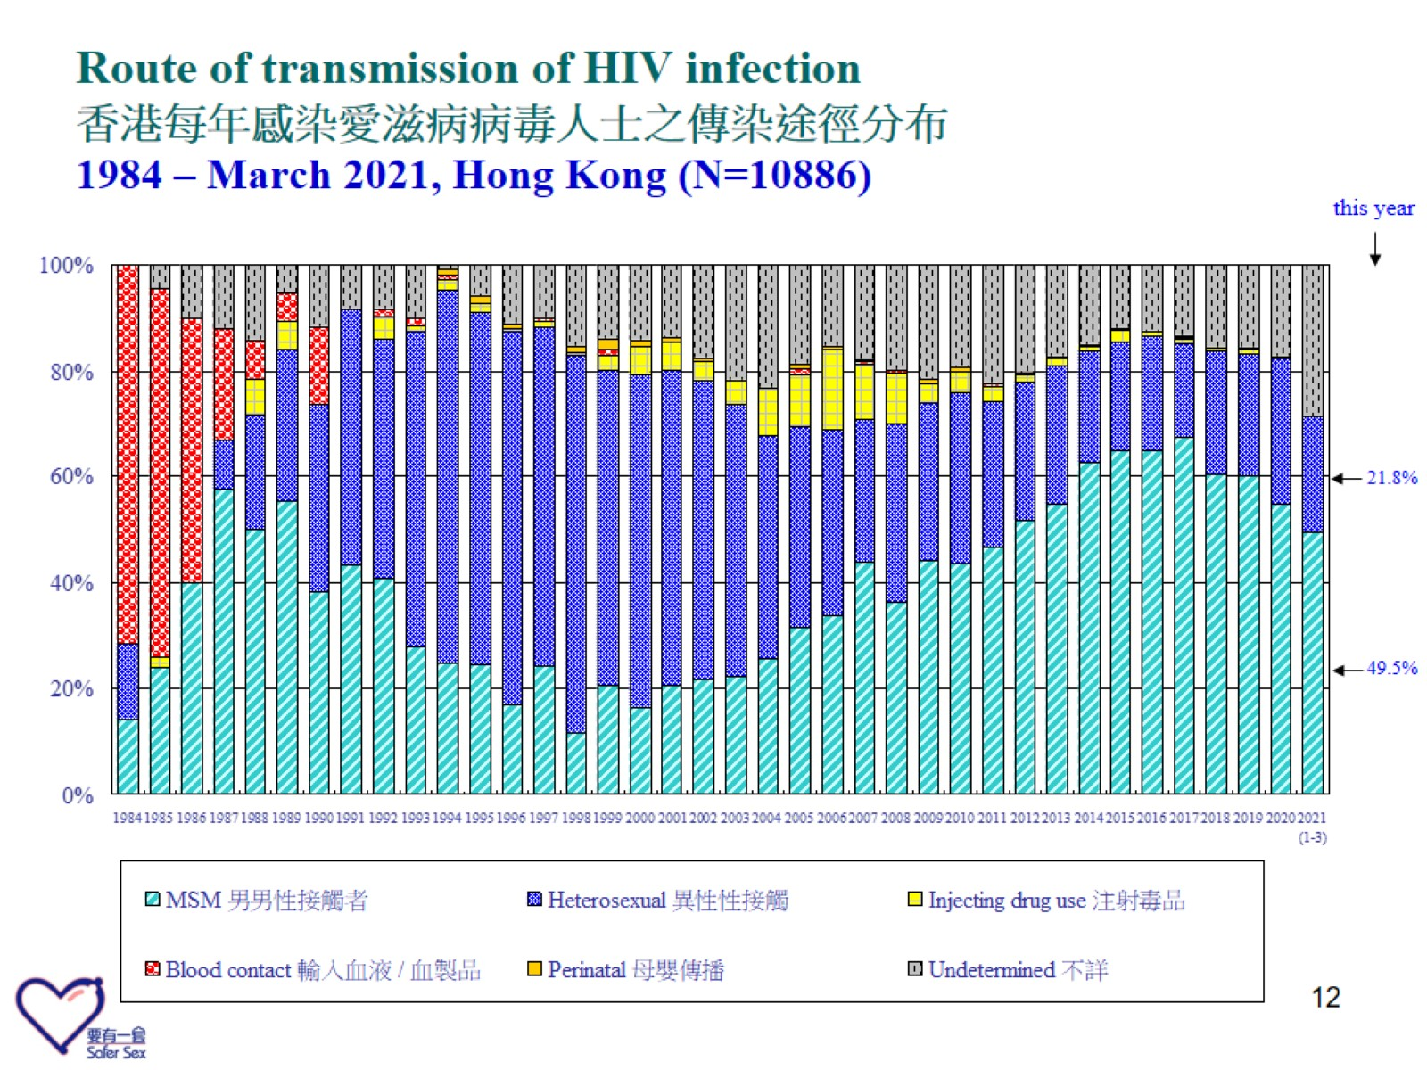
Route of transmission of HIV infection 香港每年感染愛滋病病毒人士之傳染途徑分布 1984 – March 2021, Hong Kong (N=10886)

Slide 13
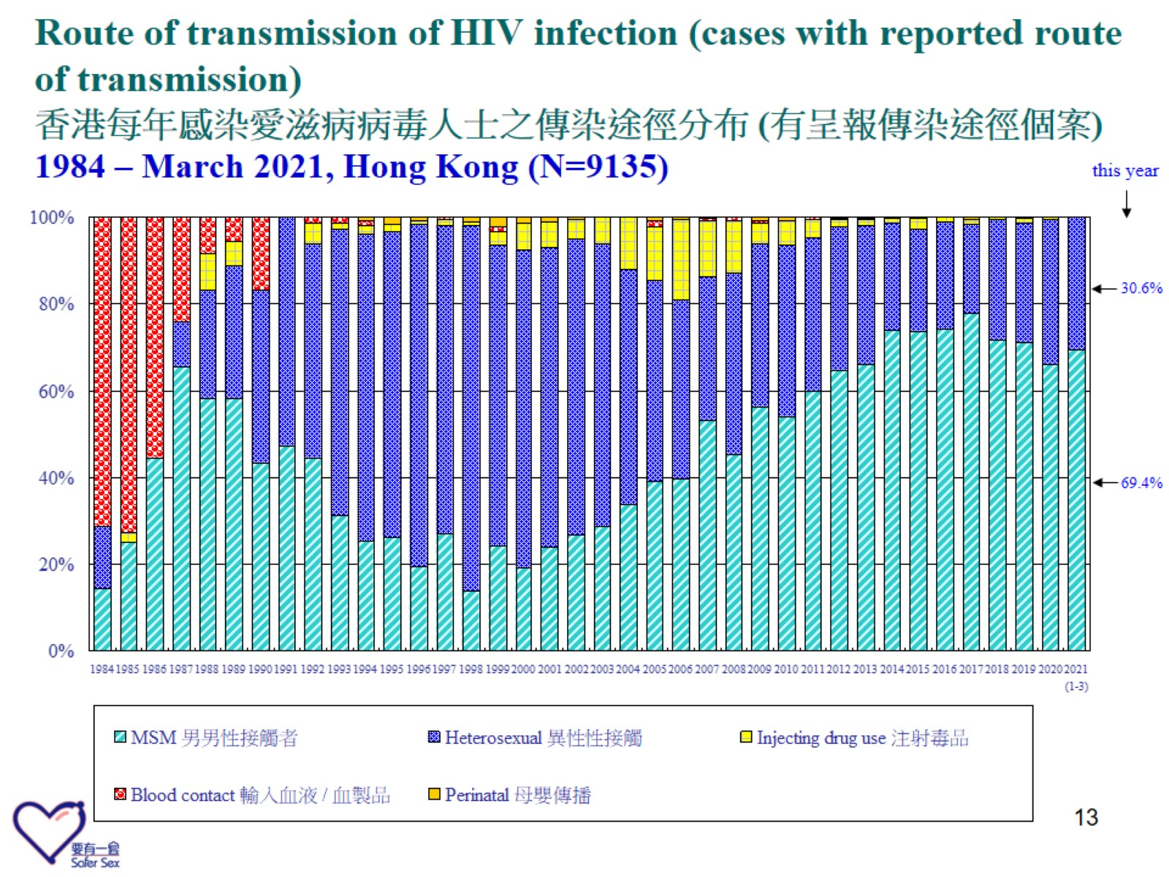
Route of transmission of HIV infection (cases with reported route of transmission) 香港每年感染愛滋病病毒人士之傳染途徑分布 (有呈報傳染途徑個案) 1984 – March 2021, Hong Kong (N=9135)

Slide 14
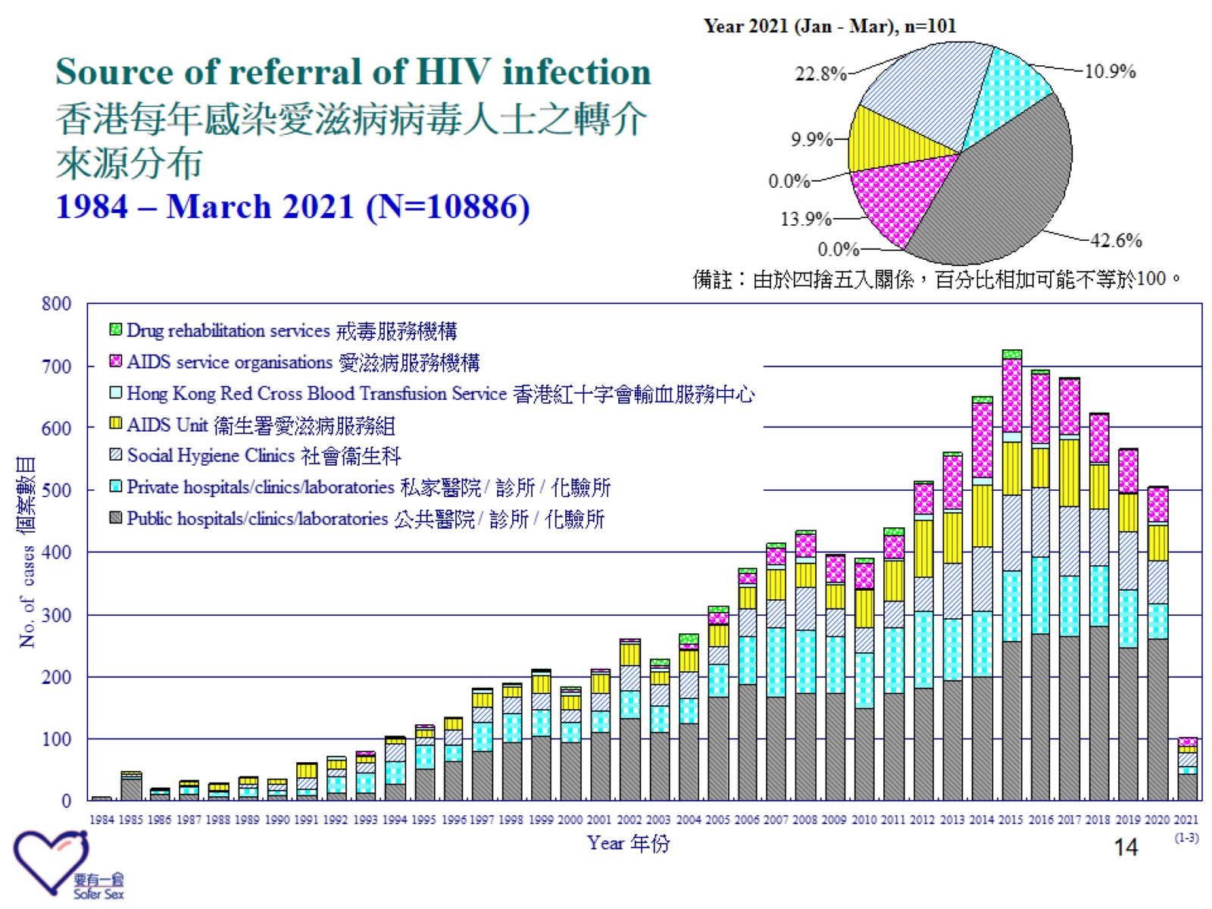
Source of referral of HIV infection 香港每年感染愛滋病病毒人士之轉介 來源分布 1984 – March 2021 (N=10886)

Slide 15
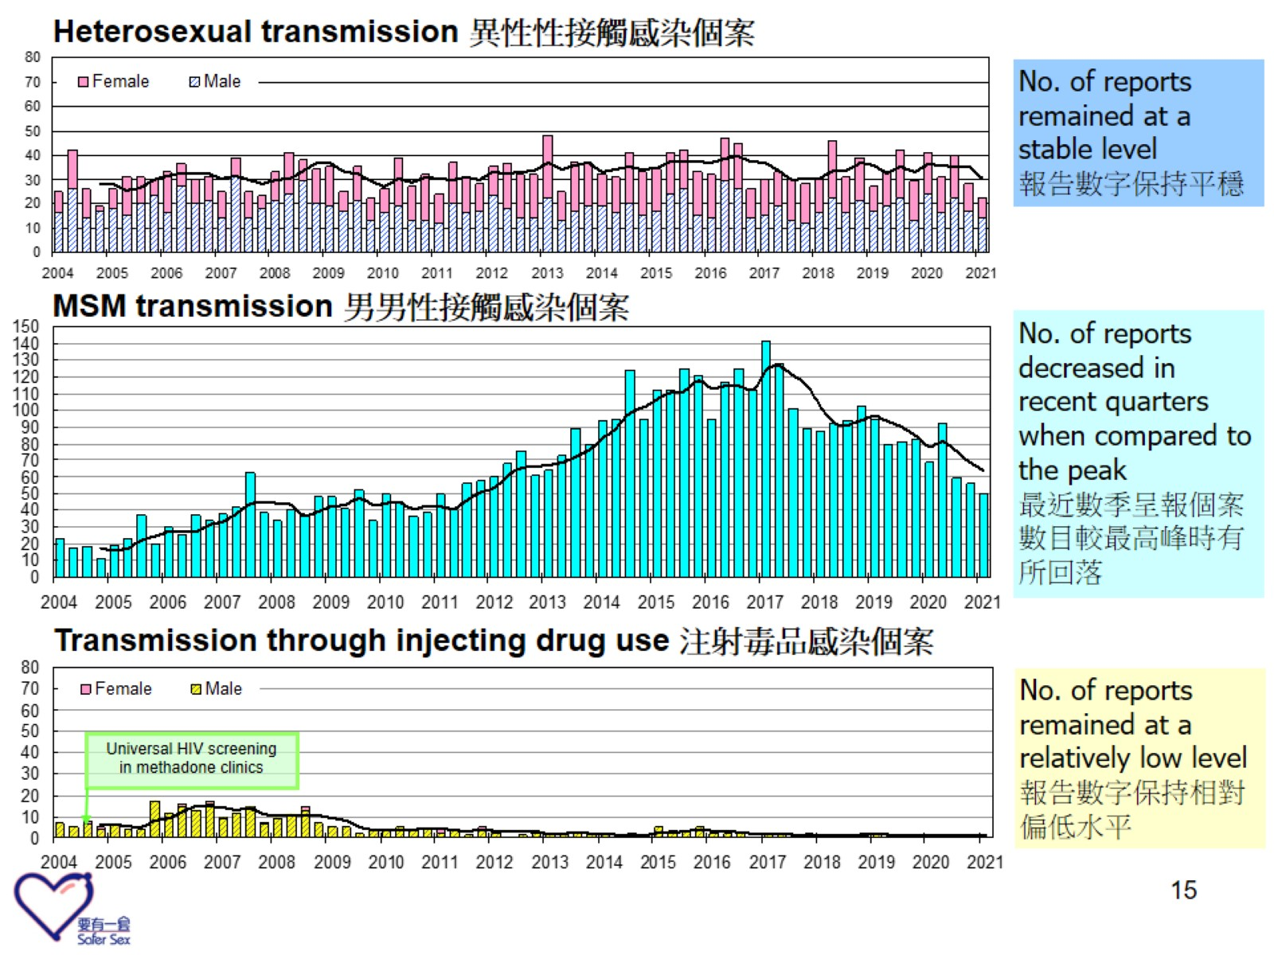

Slide 16
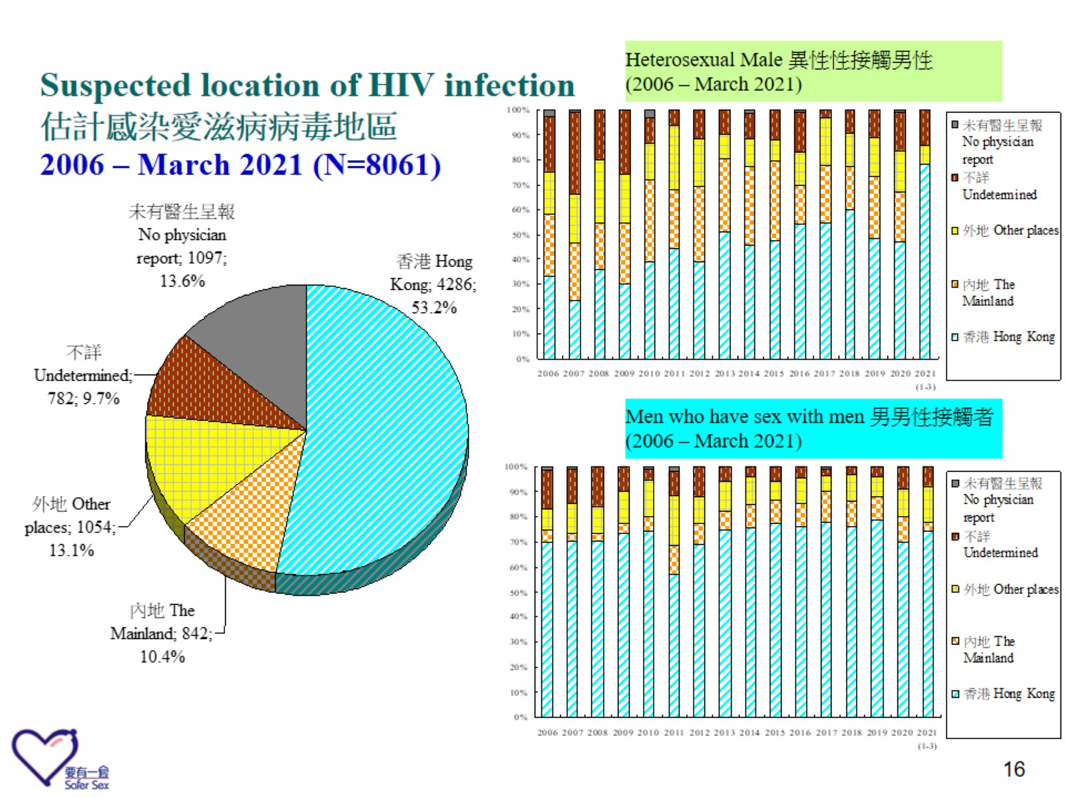
Suspected location of HIV infection 估計感染愛滋病病毒地區 2006 – March 2021 (N=8061)

Slide 17
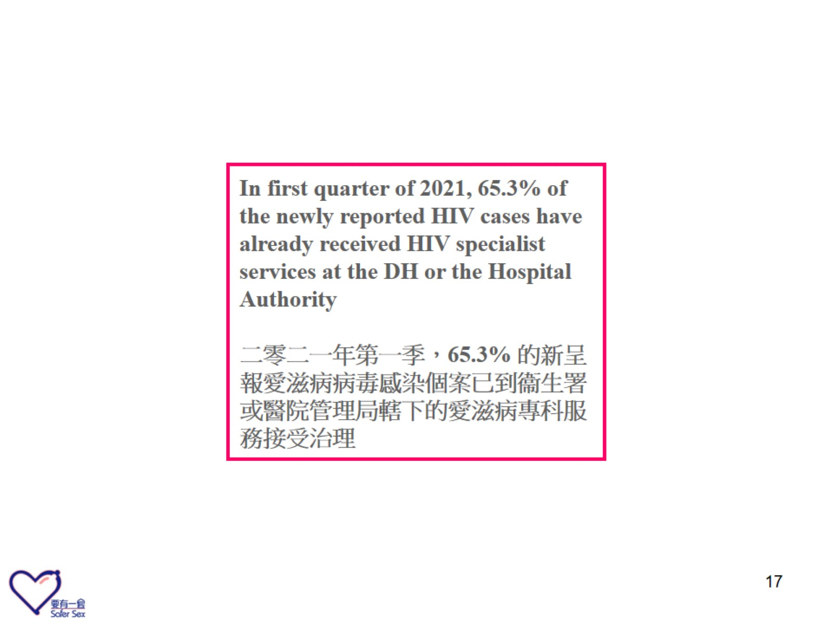

Slide 18
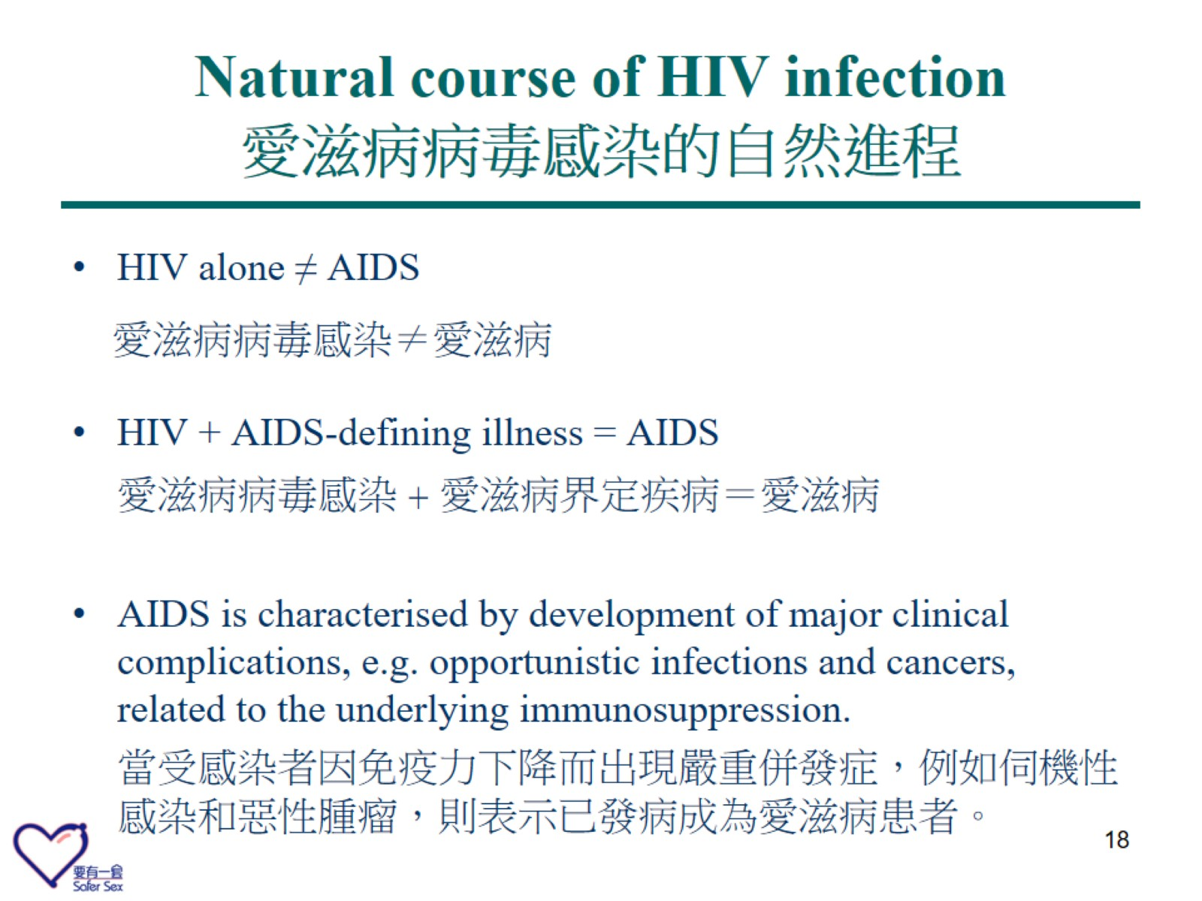

Slide 19
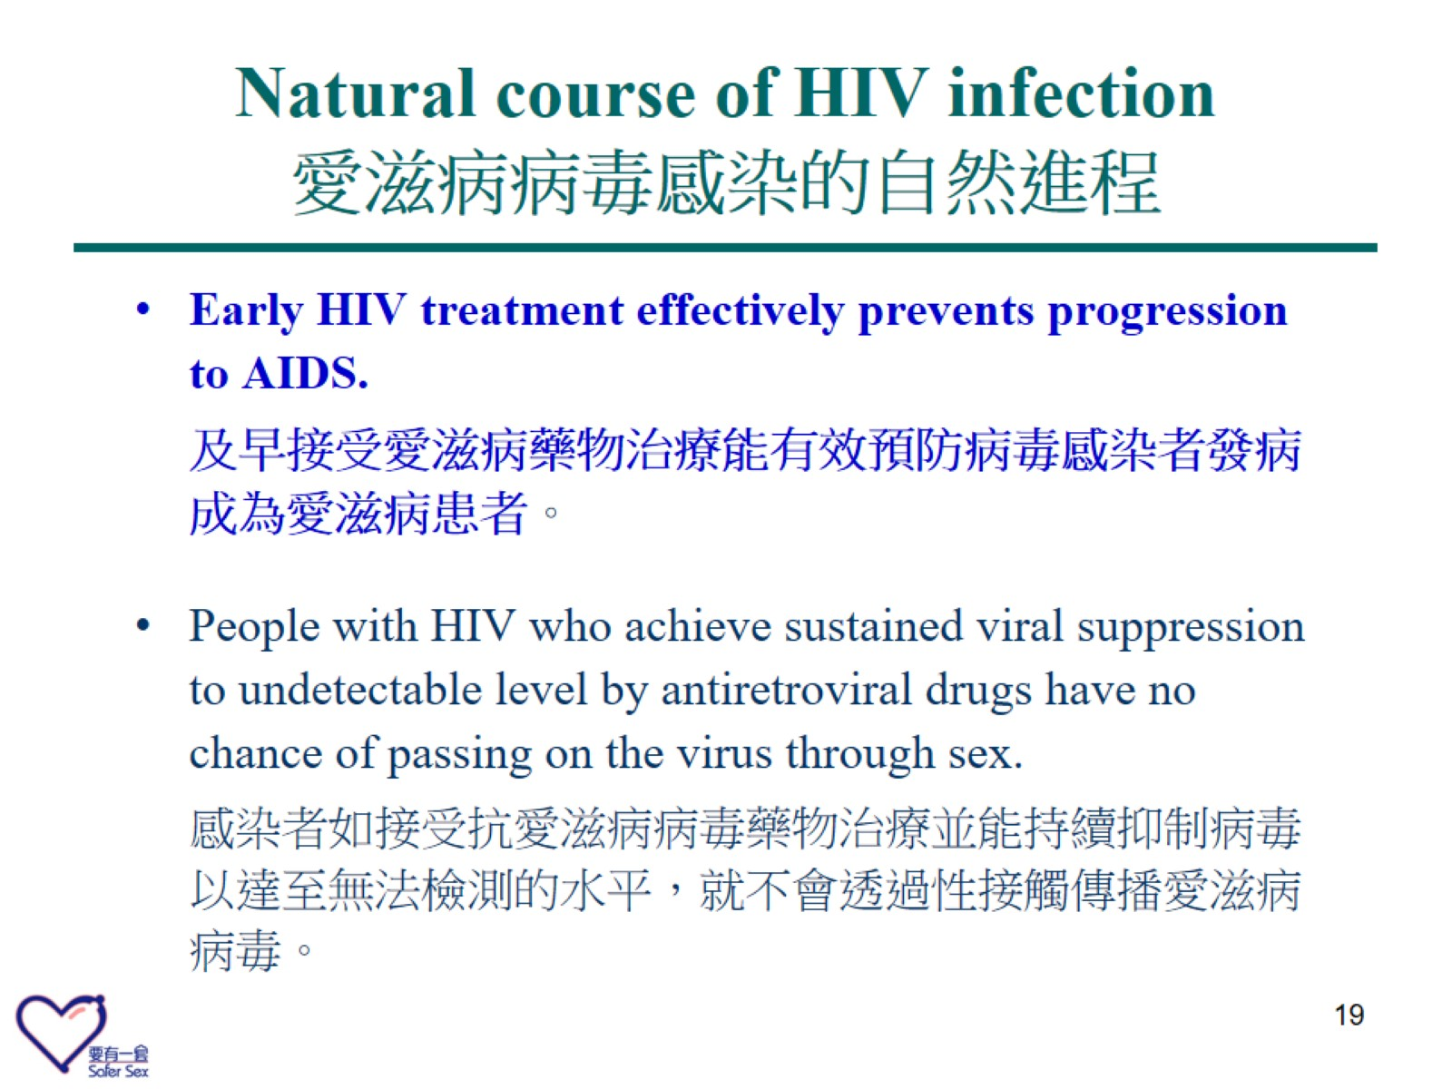

Slide 20
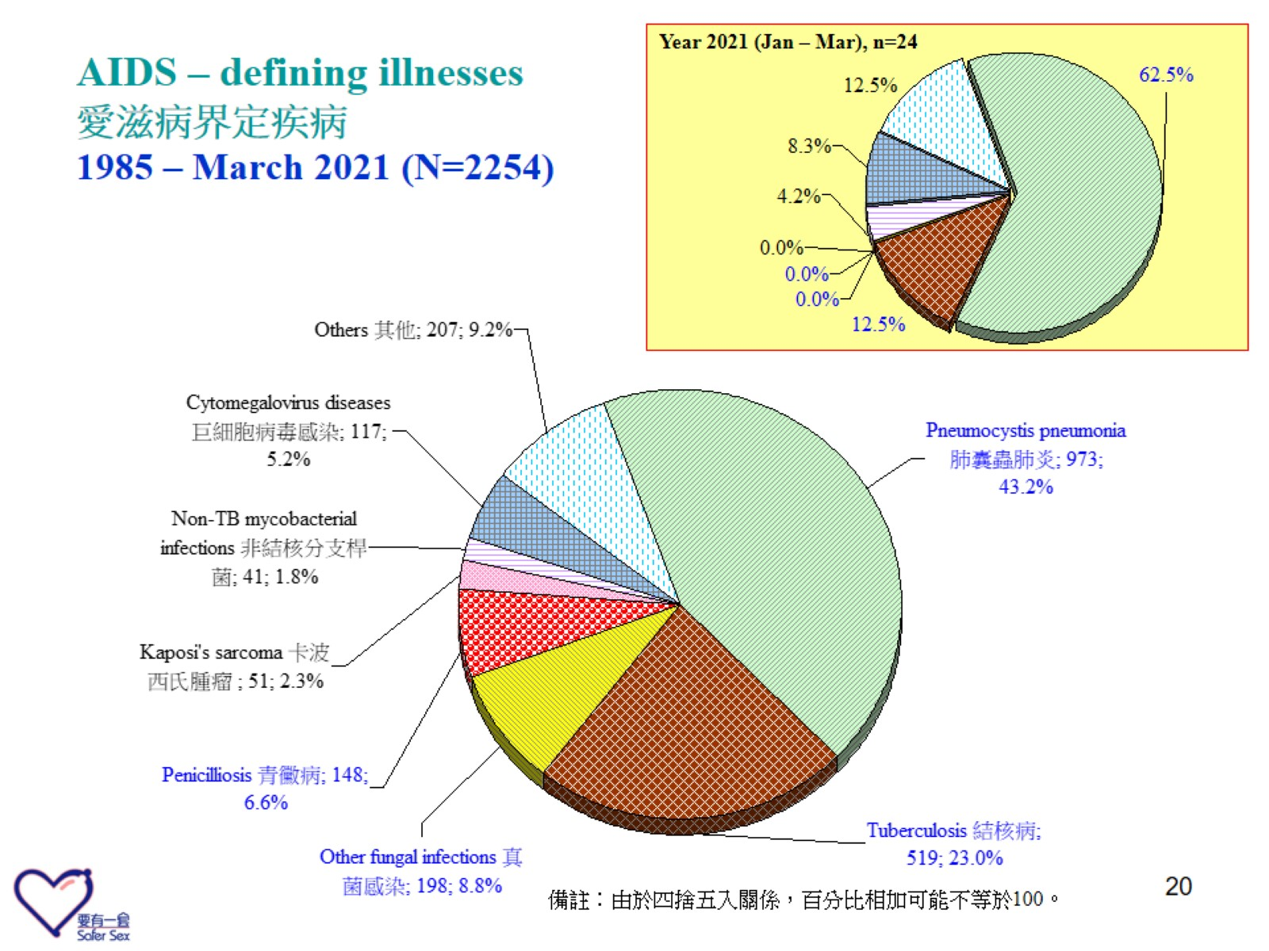
AIDS – defining illnesses 愛滋病界定疾病 1985 – March 2021 (N=2254)

Slide 21
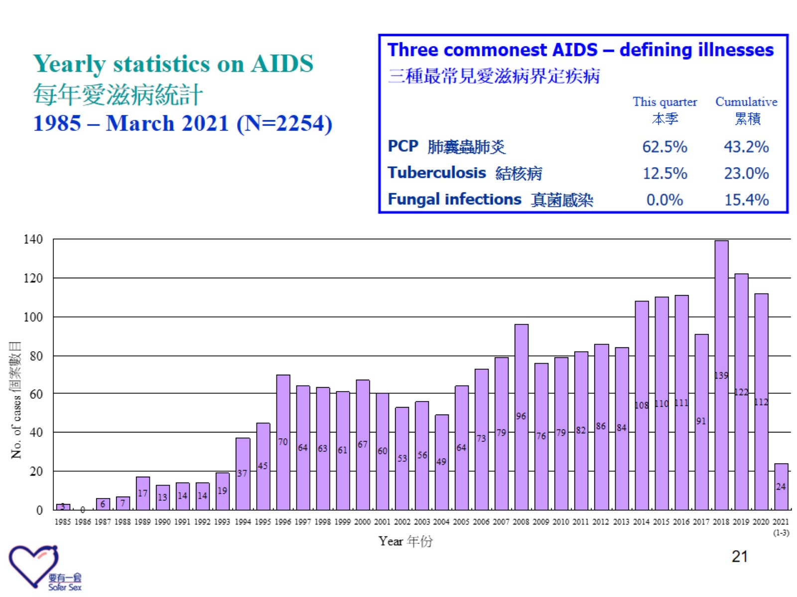

Slide 22
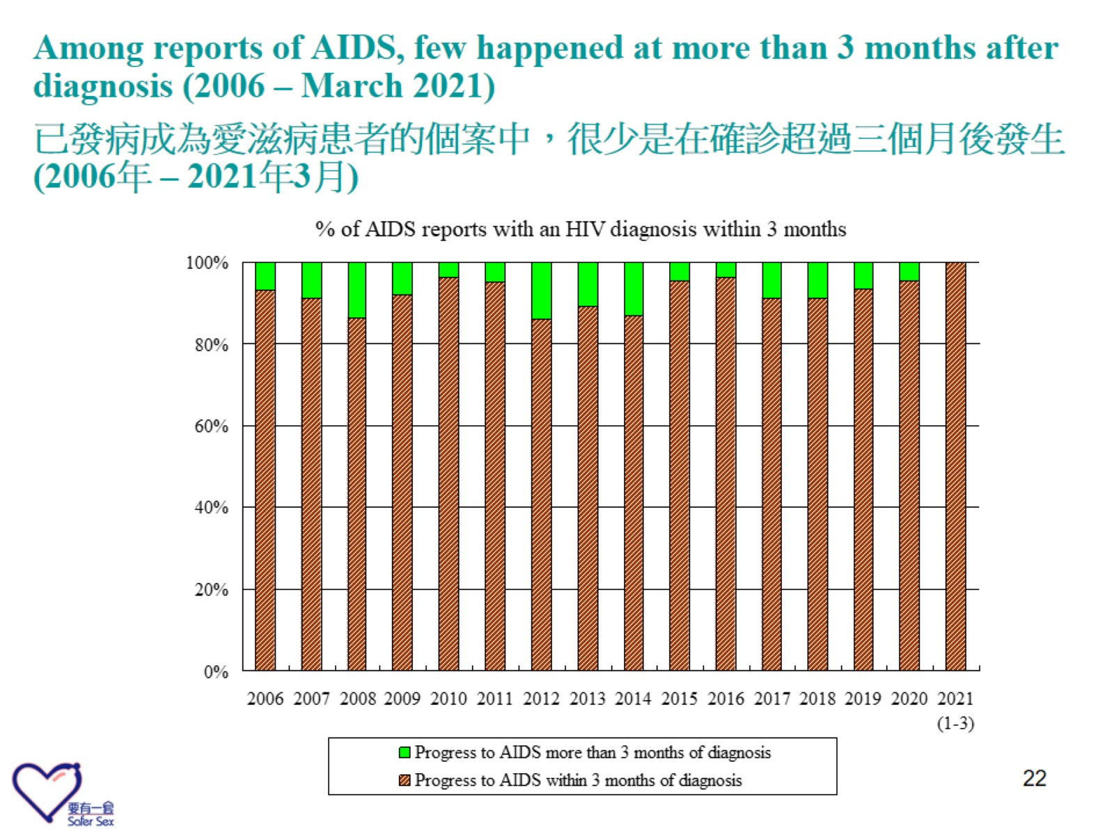
Among reports of AIDS, few happened at more than 3 months after diagnosis (2006 – March 2021) 已發病成為愛滋病患者的個案中，很少是在確診超過三個月後發生 (2006年 – 2021年3月)

Slide 23
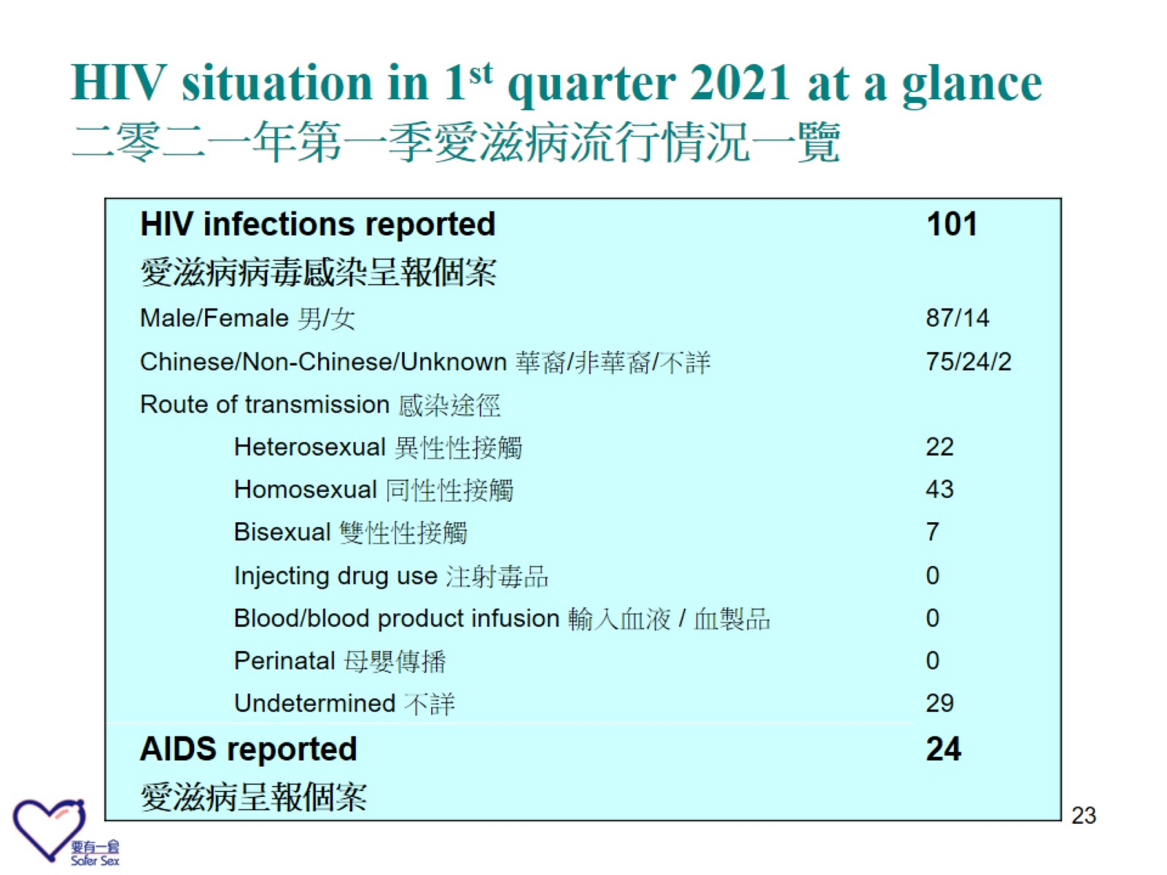
HIV situation in 1st quarter 2021 at a glance 二零二一年第一季愛滋病流行情況一覽

Slide 24
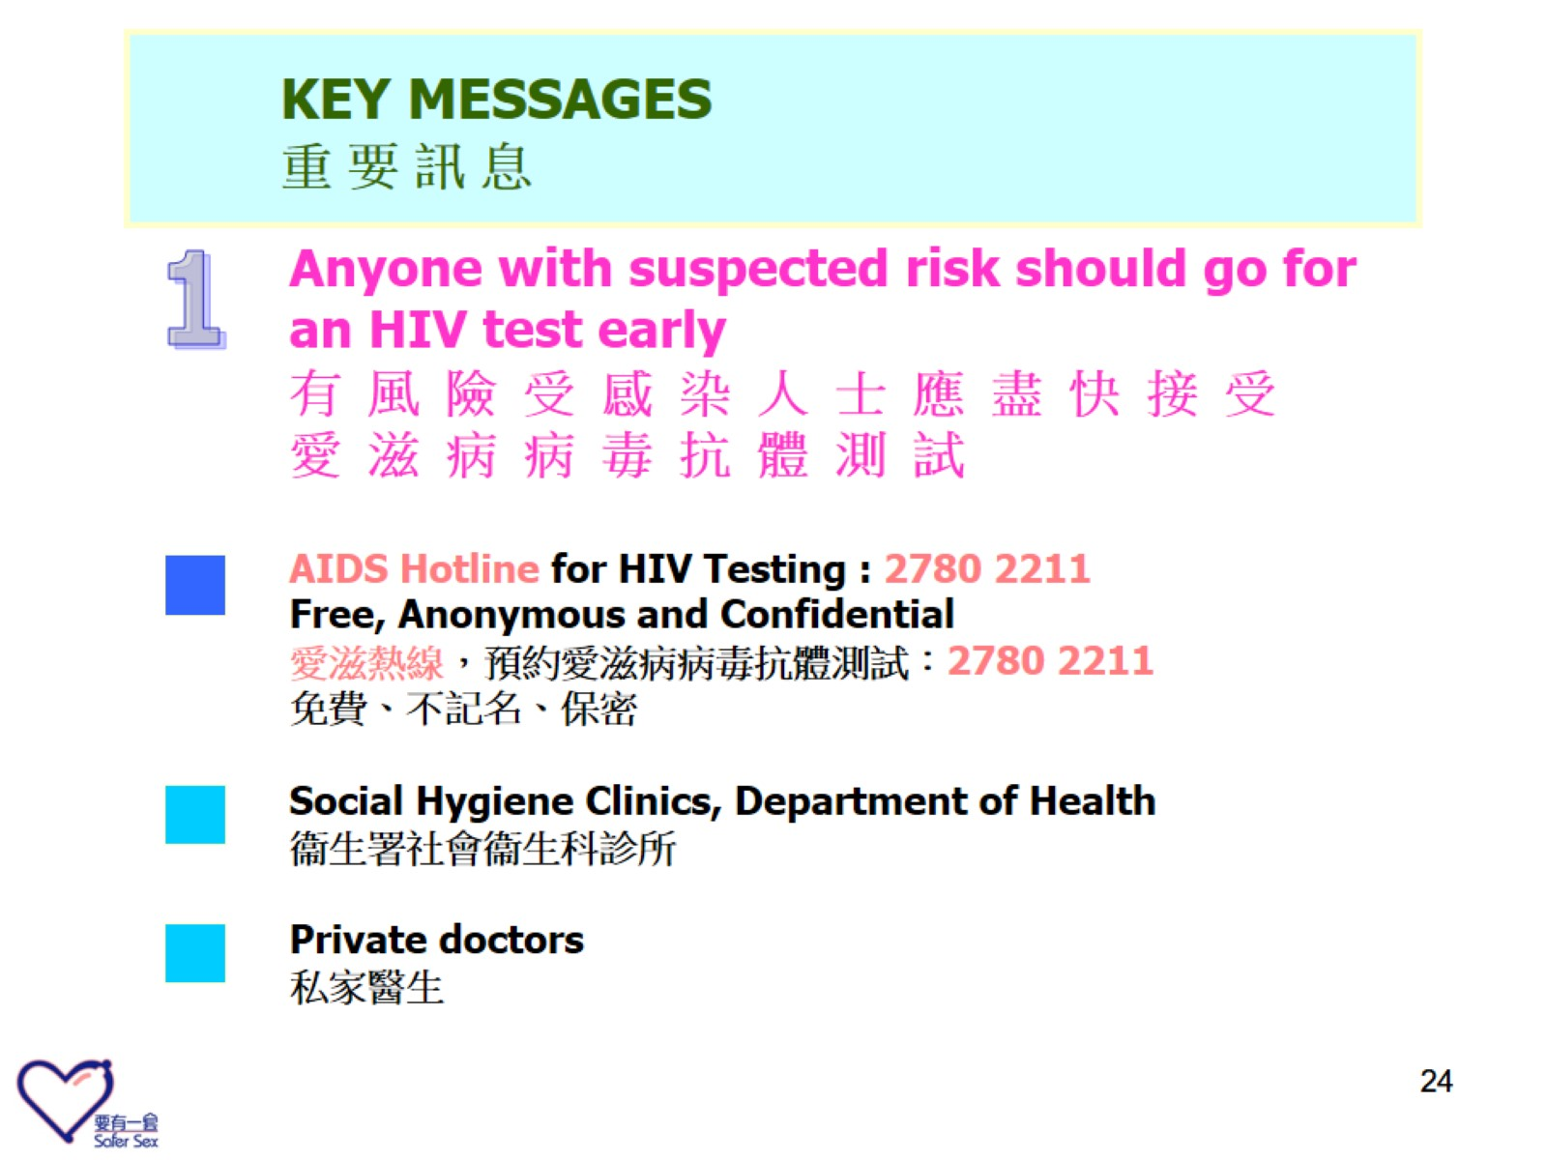

Slide 25
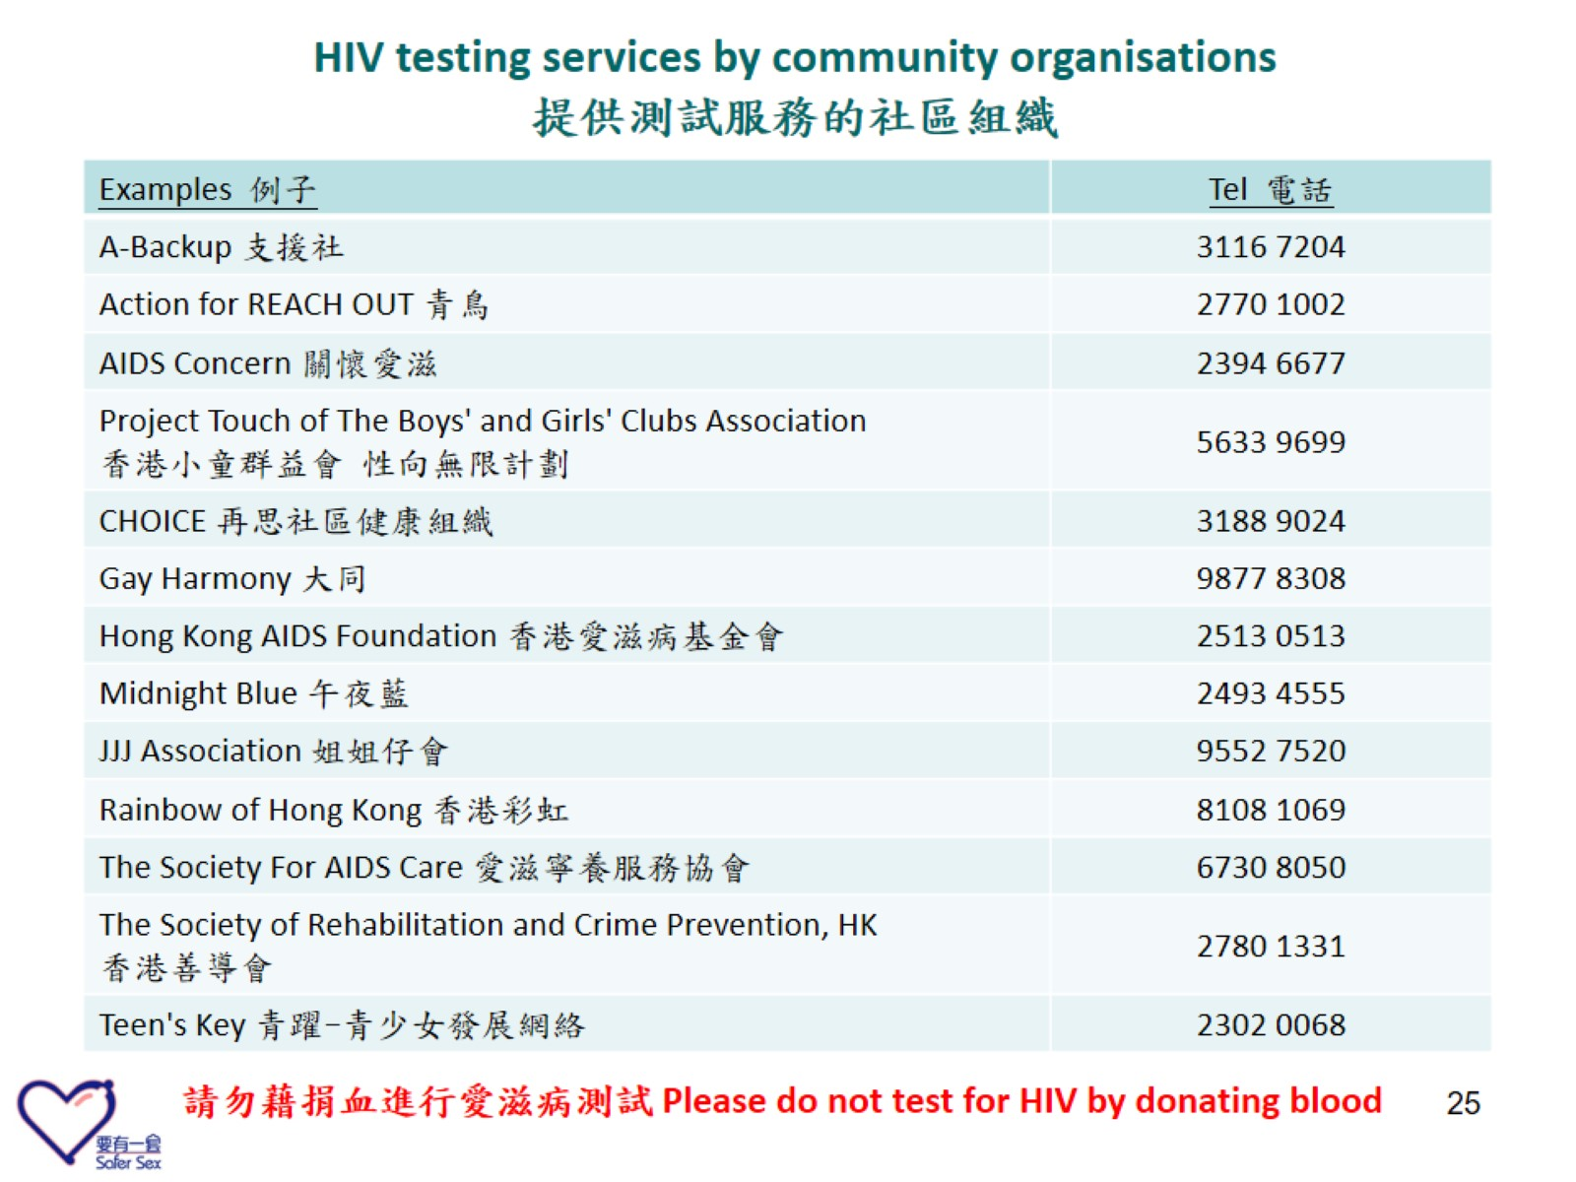

Slide 26
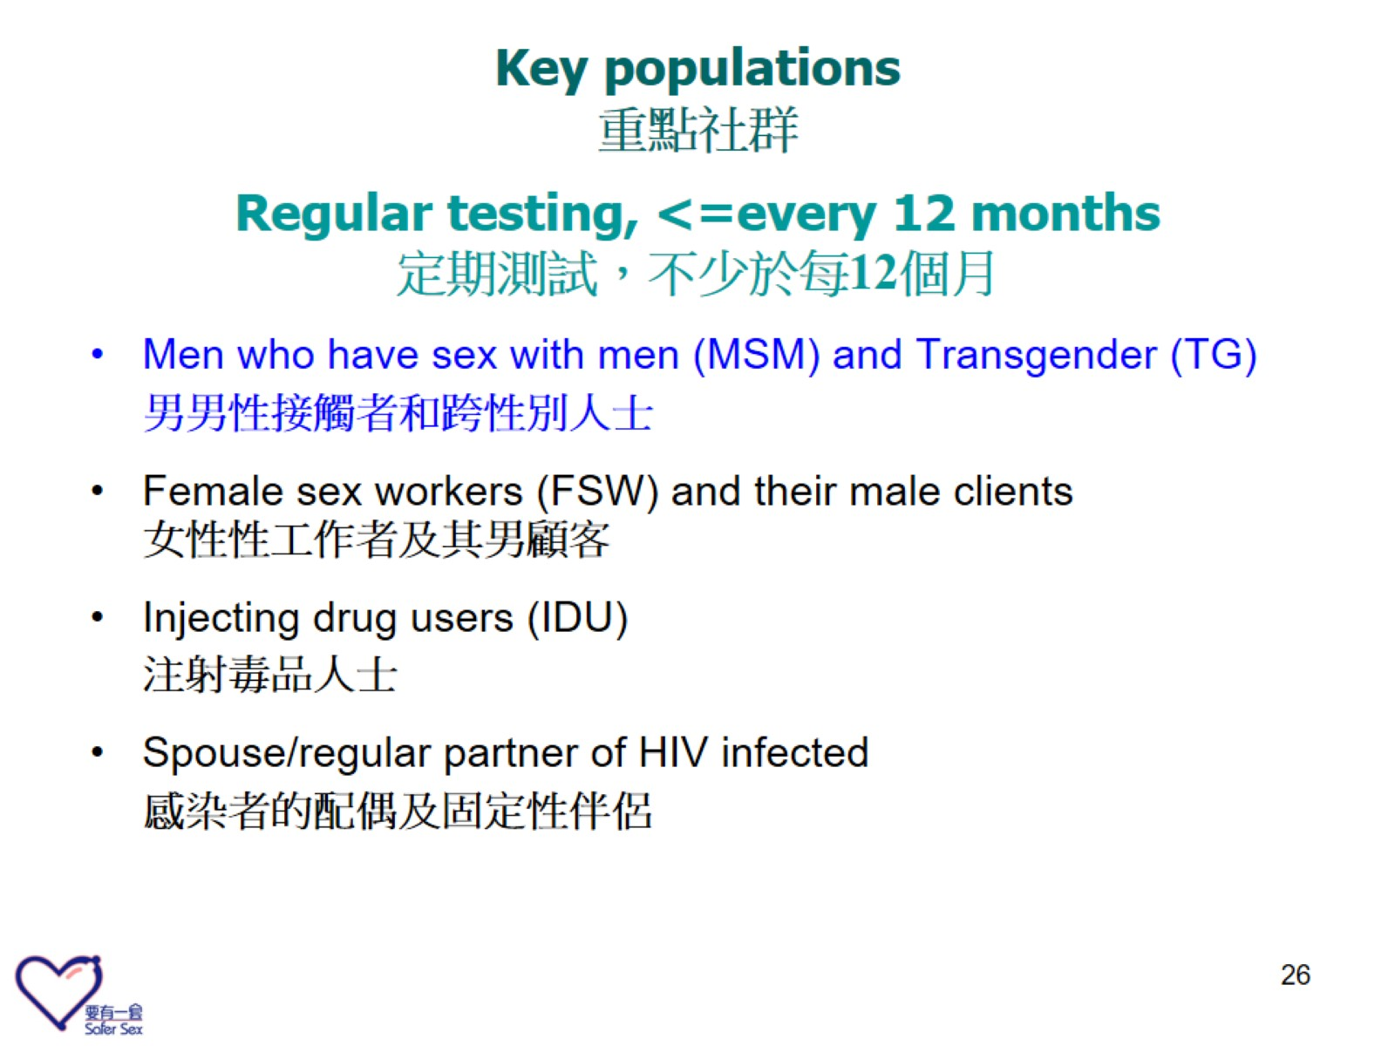

Slide 27
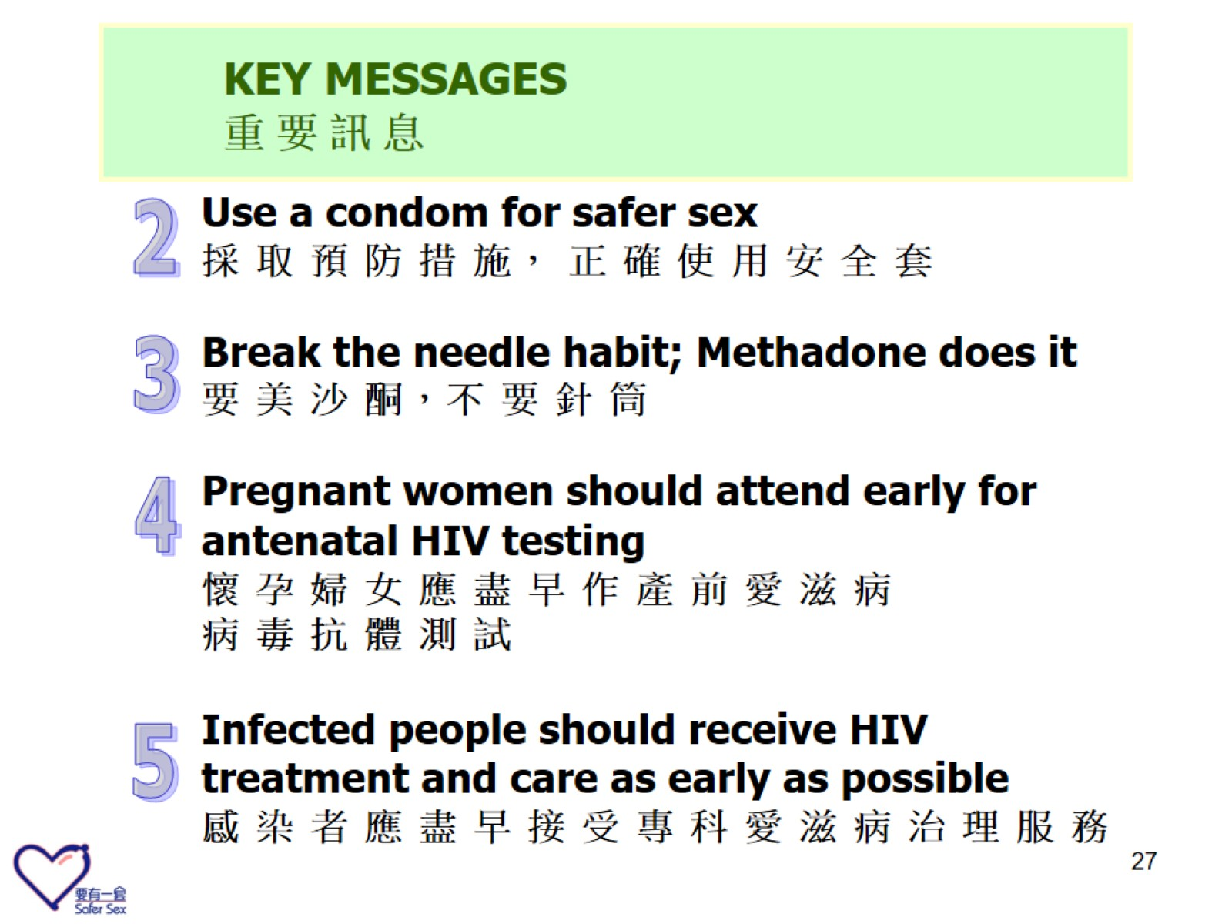

Slide 28
